Slide 1

Mĩ thuật
Lớp 4

Slide 2

KHỞI ĐỘNG

Slide 3

Chủ đề: NGÔI TRƯỜNG HẠNH PHÚC
Mĩ thuật
Bài 1: Tranh vẽ với các hình nối tiếp nhau.
(Tiết 1)

Slide 4
KHÁM PHÁ

Slide 5
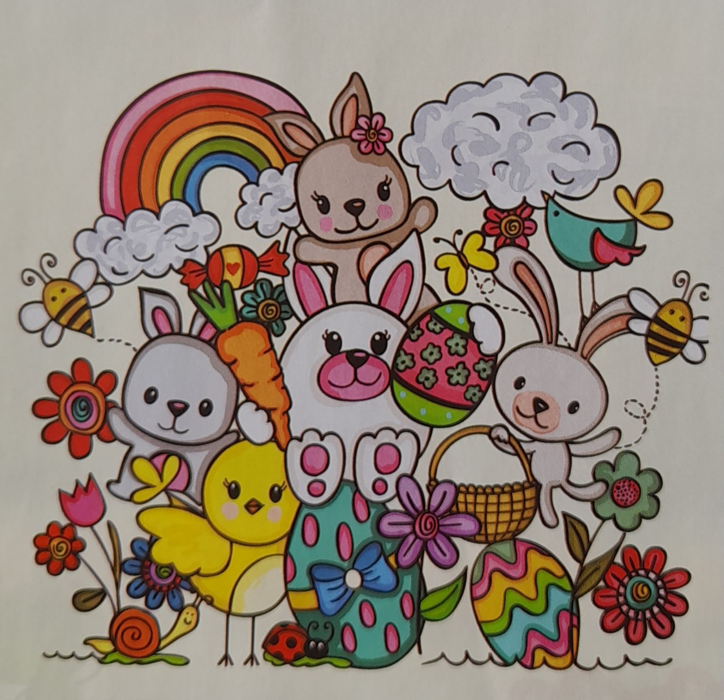
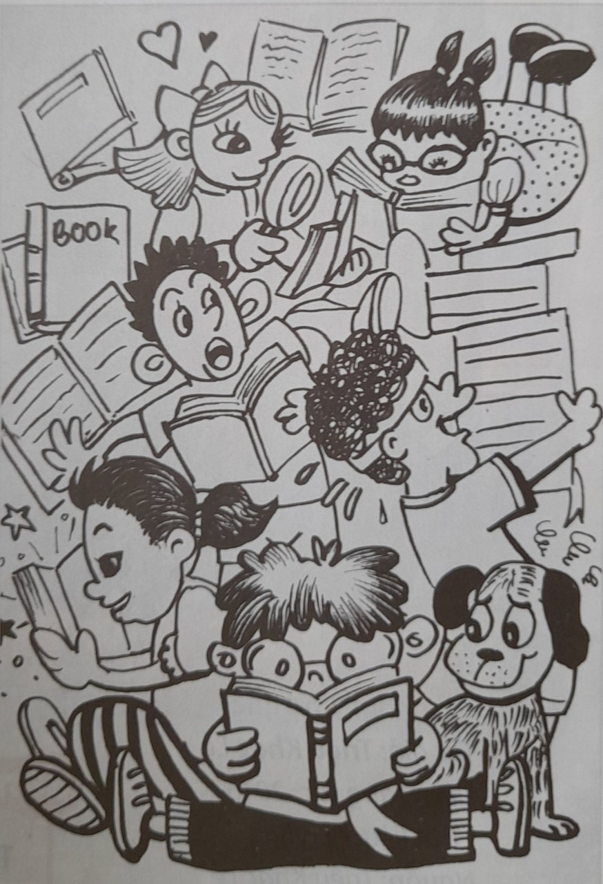
HĐ 1: KHÁM PHÁ
Em hãy quan sát hình và chia sẻ về:
Hoạt động trong mỗi hình.
Tư thế, động tác của các nhân vật.
- Cách thể hiện tranh.
Tranh Doodle art có thể tạo ra từ các hình vẽ nối tiếp nhau với bố cục ngẫu nhiên, dựa trên sự sáng tạo phong phú của người vẽ.

Slide 6
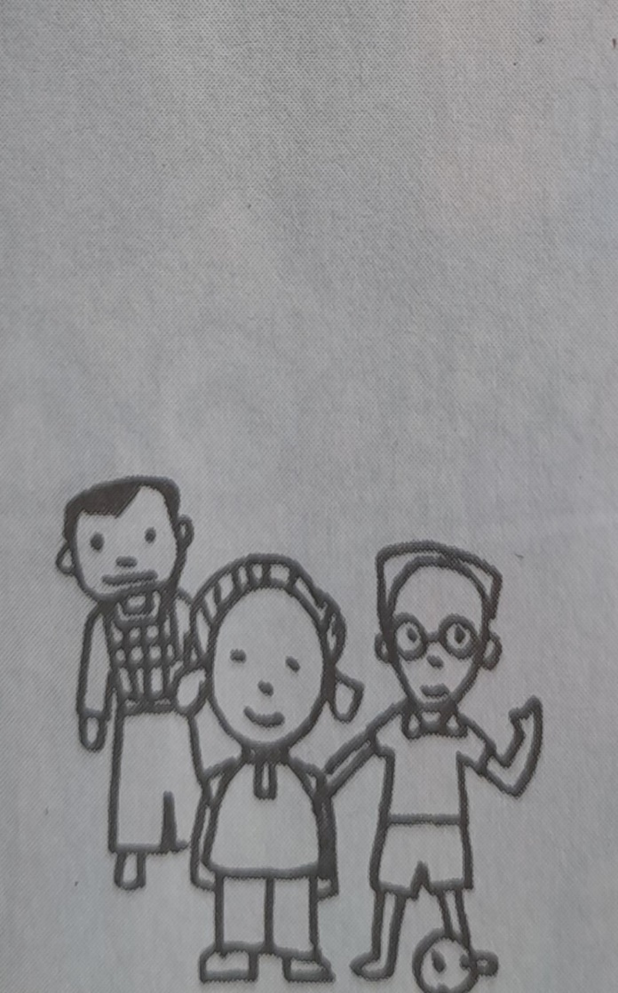
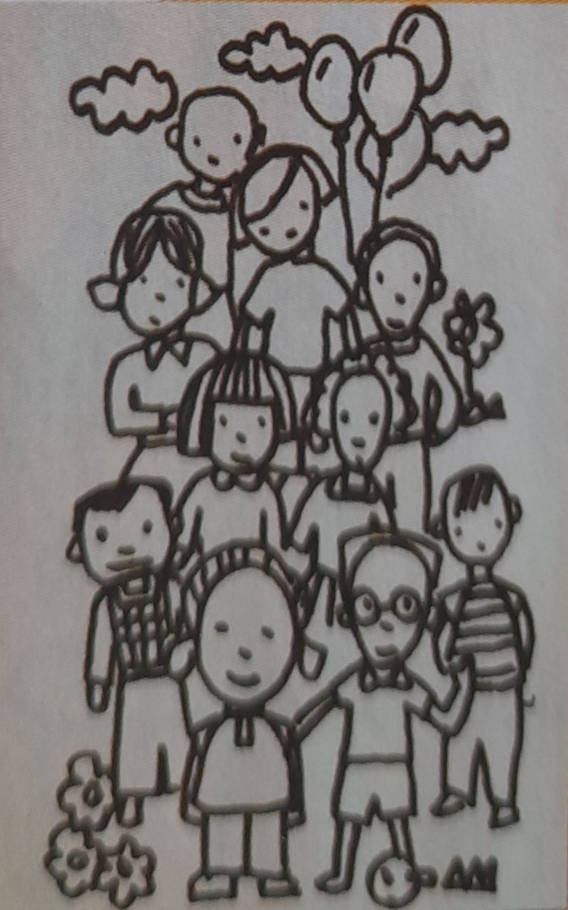
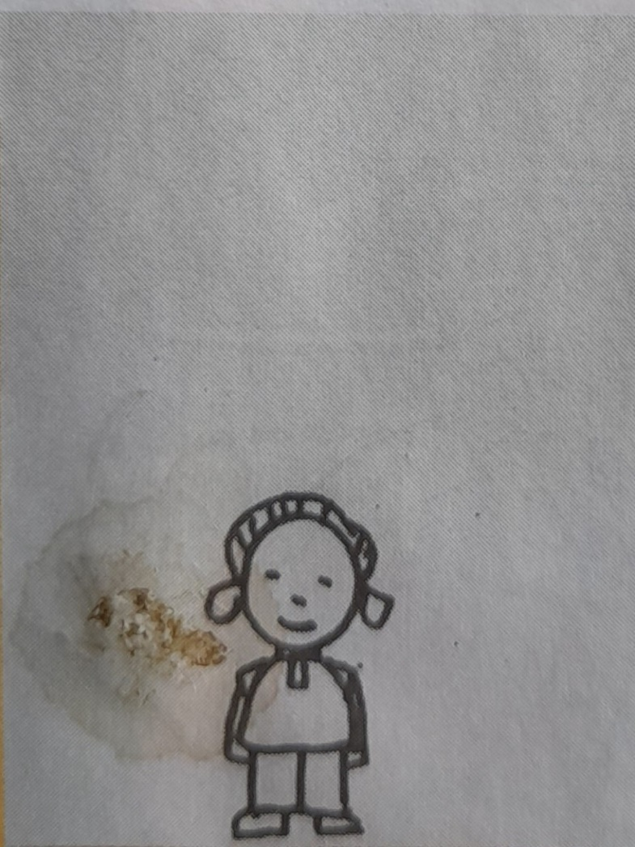
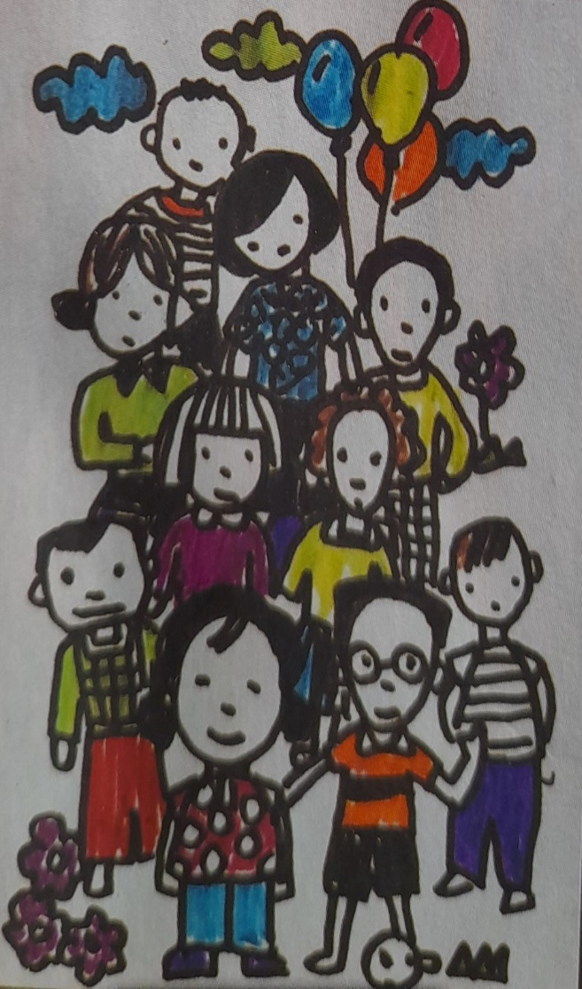
HĐ 2. KIẾN TẠO KIẾN THỨC - KĨ NĂNG
Các bước vẽ tranh có nhiều nhân vật nối tiếp nhau.
Quan sát và sắp xếp lại các bước vẽ.
2
3
1
4

Slide 7

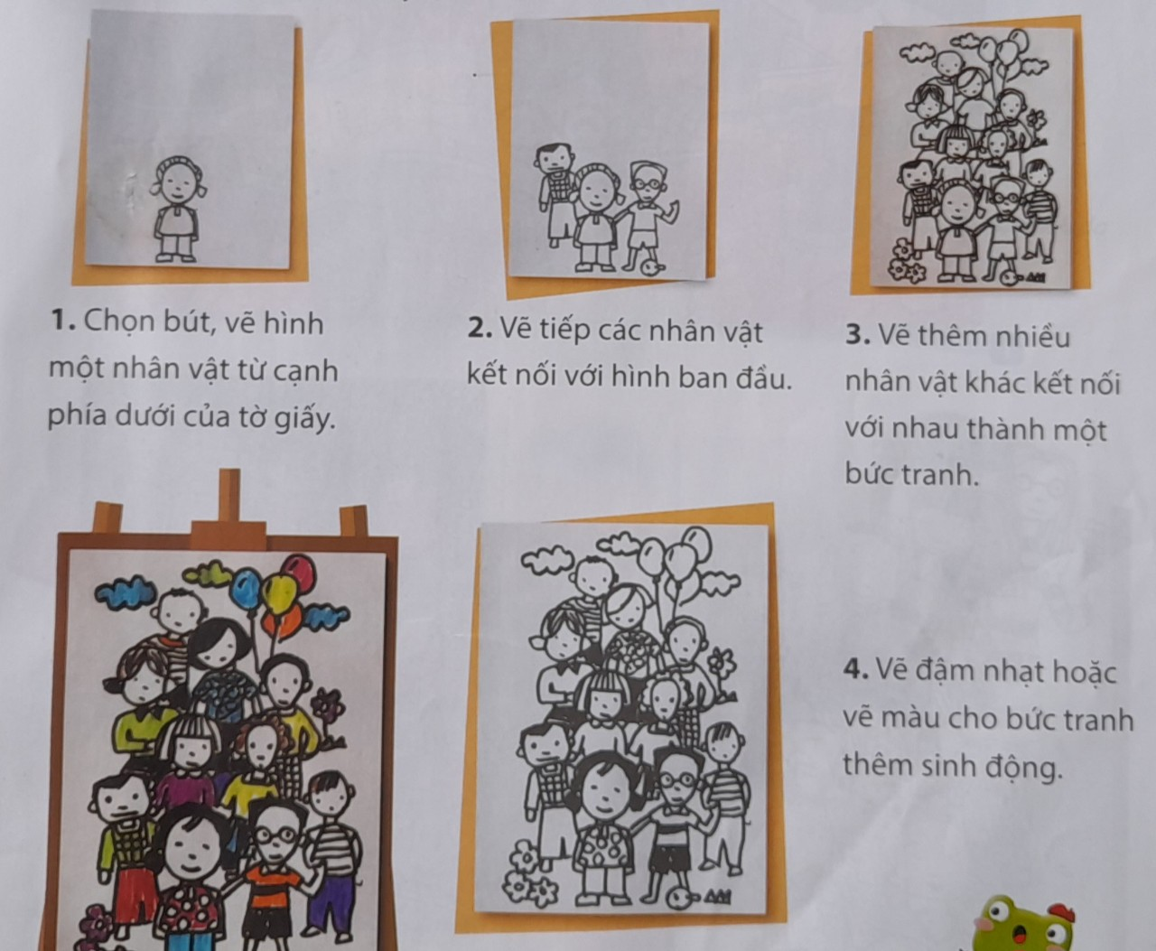
Thứ tự các bước vẽ tranh có nhiều nhân vật nối tiếp nhau.

Slide 8
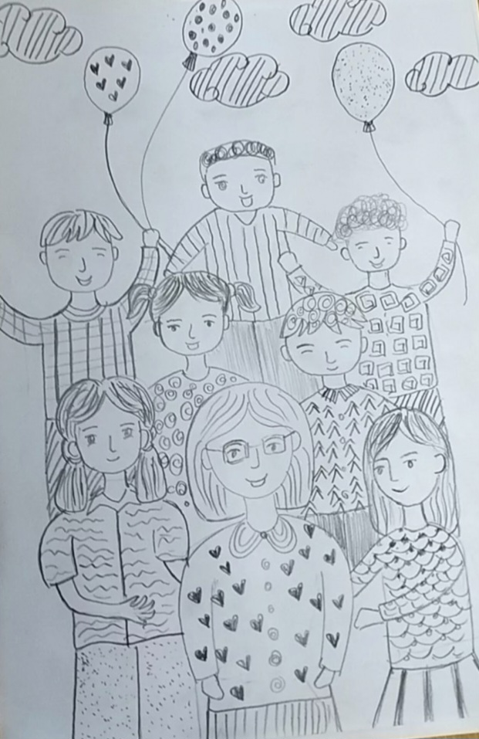
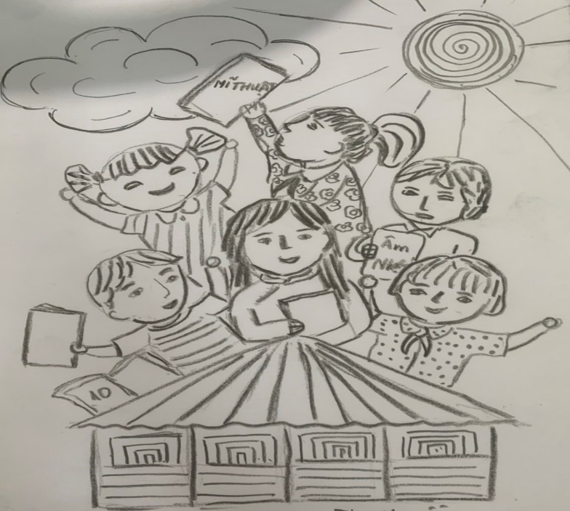
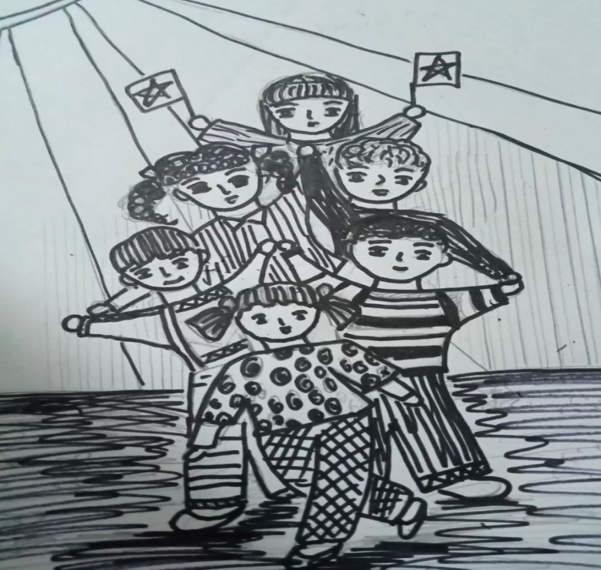
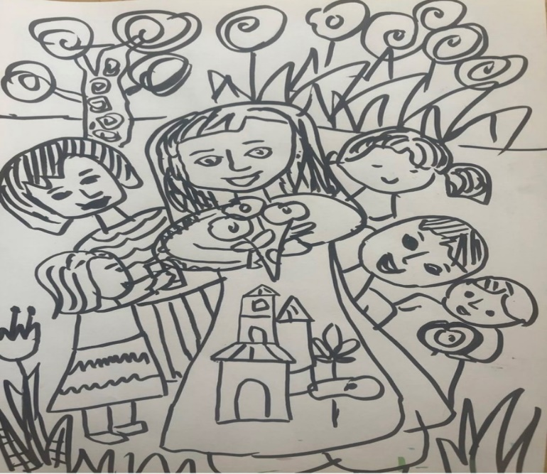
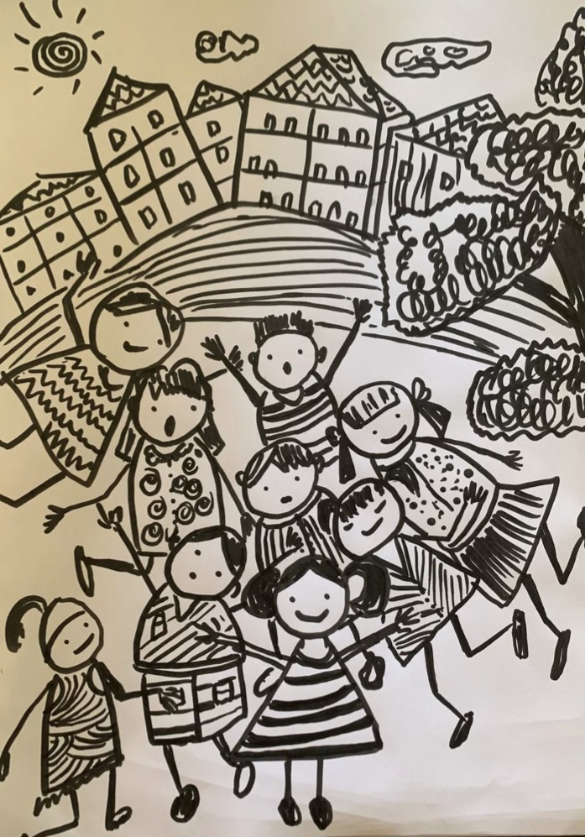
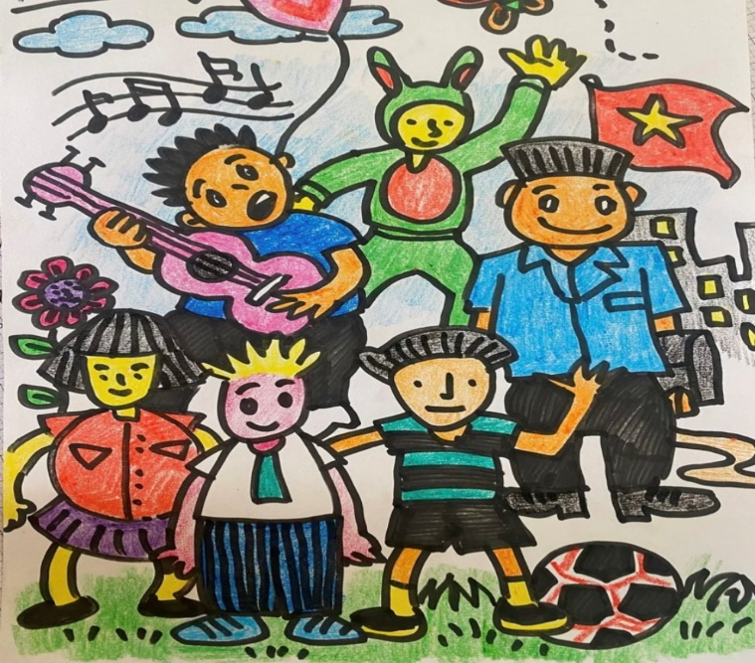
Tham khảo sản phẩm

Slide 9
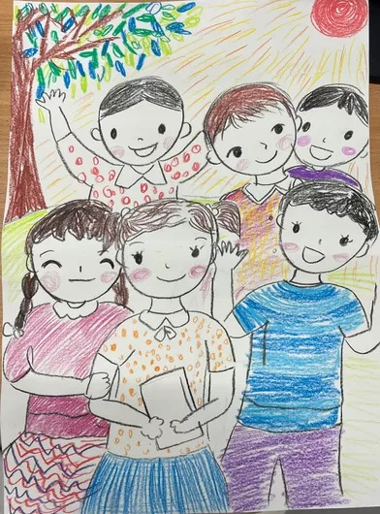

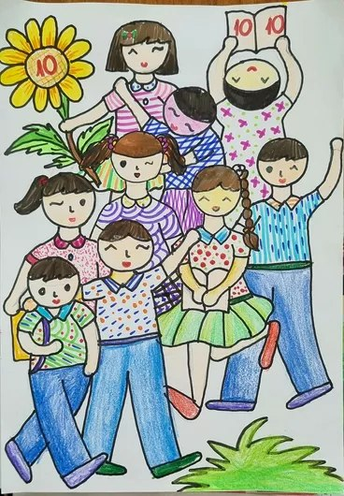
SẢN
PHẨM
THAM
KHẢO

Slide 10
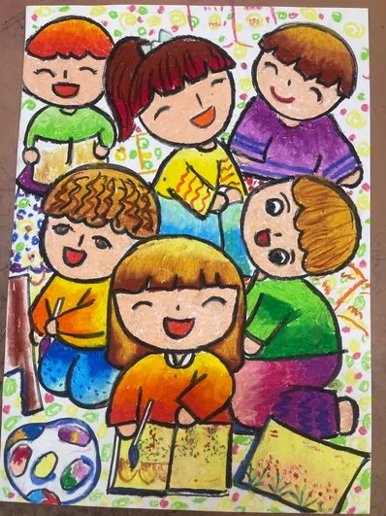
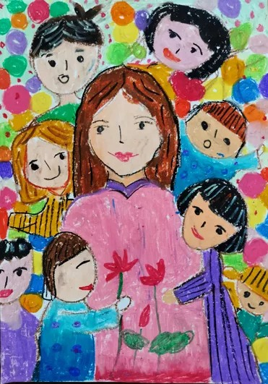
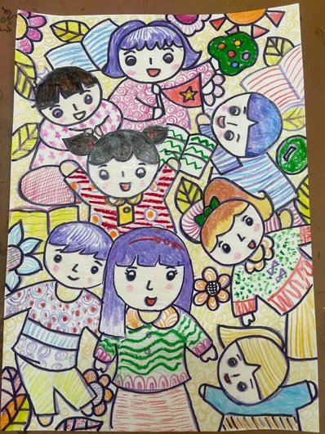
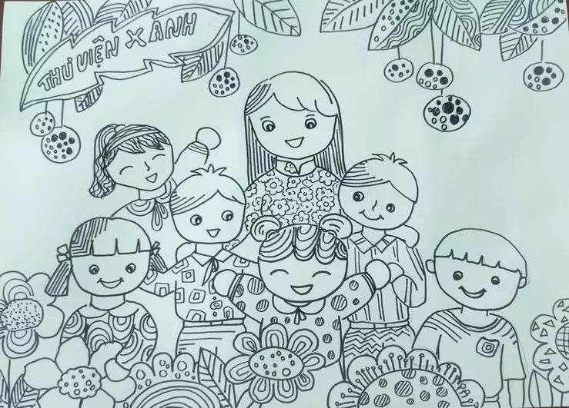
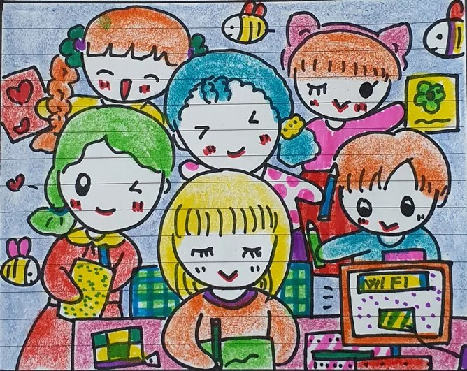

Slide 11
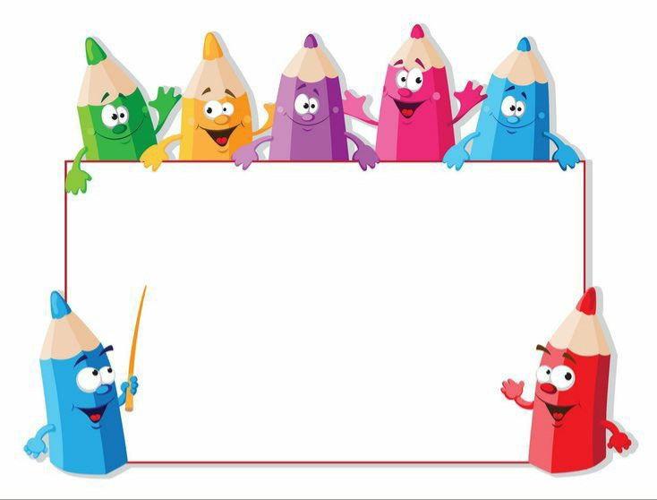

Vẽ một bức tranh về hình dáng, đặc điểm của các bạn trong lớp.
( vẽ cá nhân)

Slide 12

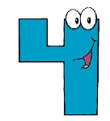
  PHÂN TÍCH
  ĐÁNH GIÁ

Slide 13

TỔNG KẾT TIẾT HỌC
Chúc các em chăm ngoan,học giỏi

